Slide 1
实验一：飞机型号分类
北京航空航天大学计算机学院
School of Computer Science and Engineering, Beihang University
黄 迪、张永飞、陈佳鑫
2026年春季学期
Spring 2026

Slide 2
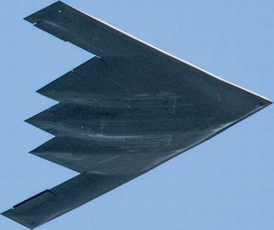
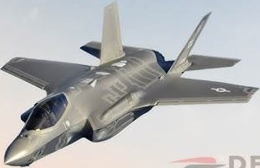
实验一：飞机型号分类
实验描述
飞机型号识别是图像识别中的重要任务，广泛应用于目标识别、侦察预警等场景。本实验以B2 与 F35 两类机型的飞机图像数据为基础，使用支持向量机(Support Vector Machine, SVM)和决策树(Decision Tree)构建基于图像的飞机型号分类模型。
B2飞机图像示例
F35飞机图像示例
此处添加F35飞机图像示例

Slide 3
实验一：飞机型号分类
实验目的
掌握支持向量机、决策树分类模型的原理与实践方法。
深入理解分类模型在图像目标识别中的基本原理与实际应用。掌握支持向量机和决策树模型的结构，完成基于图像特征的分类模型构建、训练、评估与性能分析流程。
掌握准确率、混淆矩阵等常用分类评价指标的含义与使用方法，巩固Python、 Sklearn、Matplotlib、Seaborn等工具库的使用.

Slide 4
实验一：飞机型号分类
实验任务
载入飞机图像数据集，进行图像缩放、展平、标准化等预处理，并进行数据增强
构建支持向量机分类模型，进行模型训练和评估
构建决策树分类模型，进行模型训练和评估
输出两种分类模型的分类准确率；可视化混淆矩阵，直观分析模型在各类别上的分类表现；可视化模型权重，展示模型在图像上的关注区域

Slide 5
实验一：飞机型号分类
实验环境
编程语言：Python
开发环境：Jupyter Notebook
依赖库：Pandas、Scikit-learn 、Matplotlib、PIL、Seaborn
实验原理
本实验基于支持向量机和决策树模型，完成基于图像的飞机型号分类任务。本实验将图像展平为高维向量作为特征，通过支持向量机和决策树构建图像特征到飞机型号类别的分类模型。其中，支持向量机通过构建最优分类超平面实现分类，必要时可通过核函数提升非线性分类能力；决策树通过递归构建二叉树划分特征空间，由叶子节点的多数类别判定图像类别。

Slide 6
实验一：飞机型号分类
实验步骤
步骤1：安装并导入必要依赖库
步骤2：加载数据集
步骤3：SVM/决策树模型的构建
步骤4：SVM/决策树模型训练
步骤5：模型测试与性能评估
步骤6：结果保存与可视化
步骤7：推理结果与可视化

Slide 7
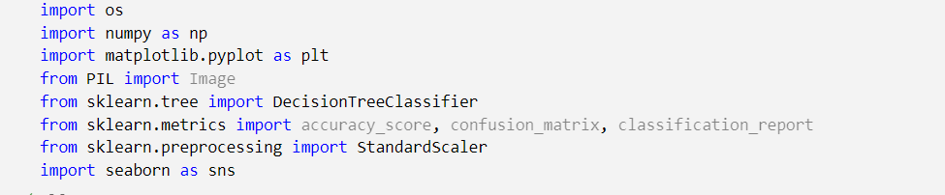
实验一：飞机型号分类
实验步骤
步骤1：安装并导入必要依赖库

Slide 8
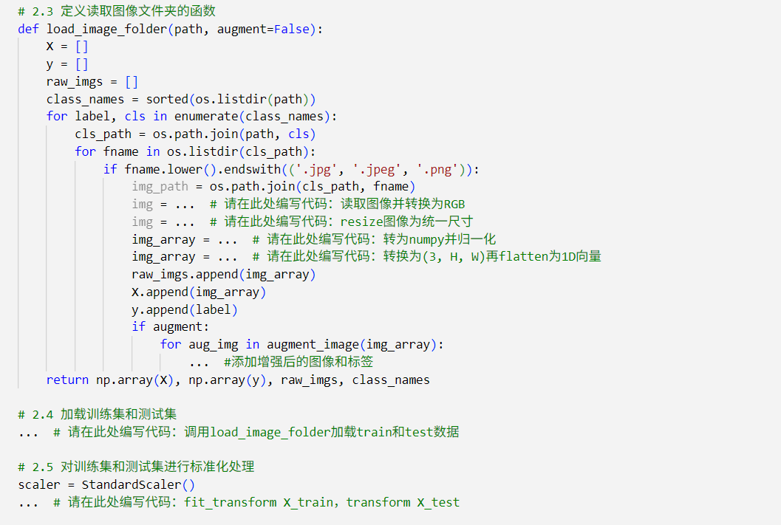
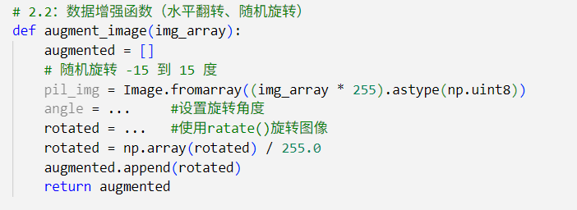
实验一：飞机型号分类
实验步骤
步骤2：数据增强与数据集加载

Slide 9
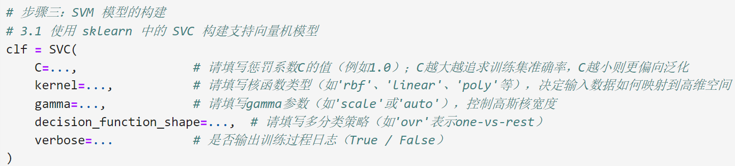
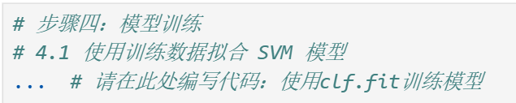
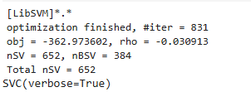
实验一：飞机型号分类
实验步骤
步骤3：SVM模型的构建
步骤4：SVM模型训练

Slide 10
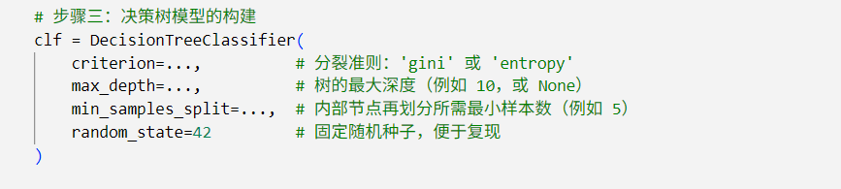
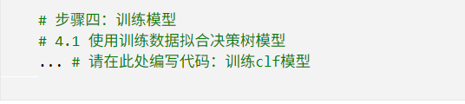
实验一：飞机型号分类
实验步骤
步骤3：决策树模型的构建
步骤4：决策树模型训练

Slide 11
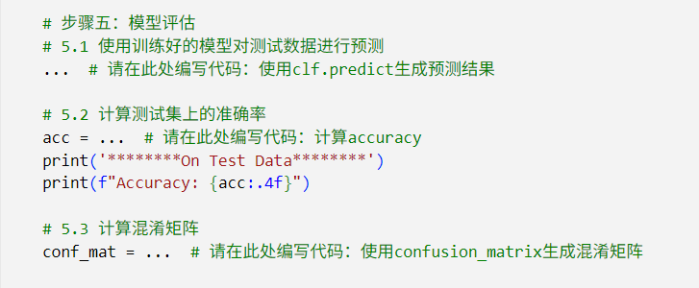

实验一：飞机型号分类
实验步骤
步骤5：模型测试与性能评估

Slide 12
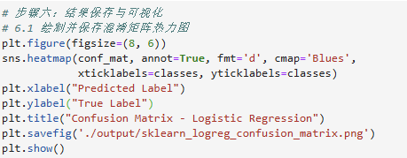
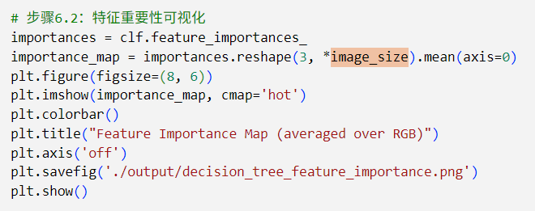
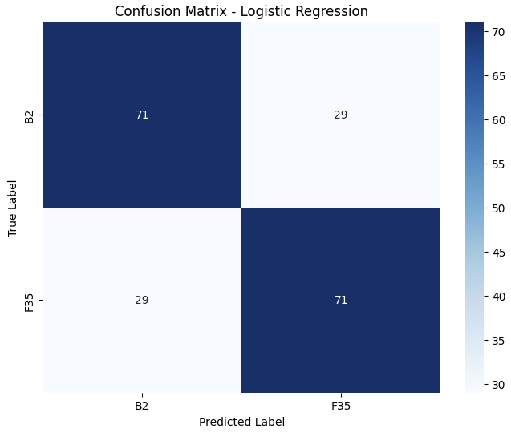
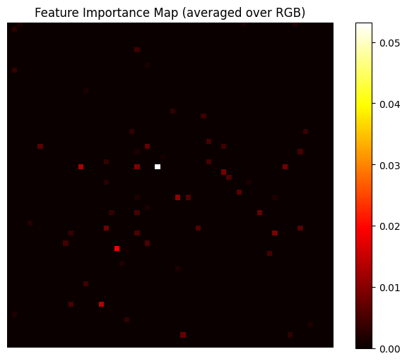
实验一：飞机型号分类
实验步骤
步骤6：结果保存与可视化

Slide 13
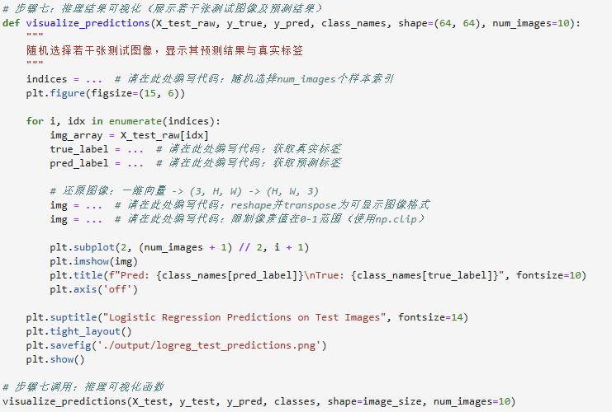
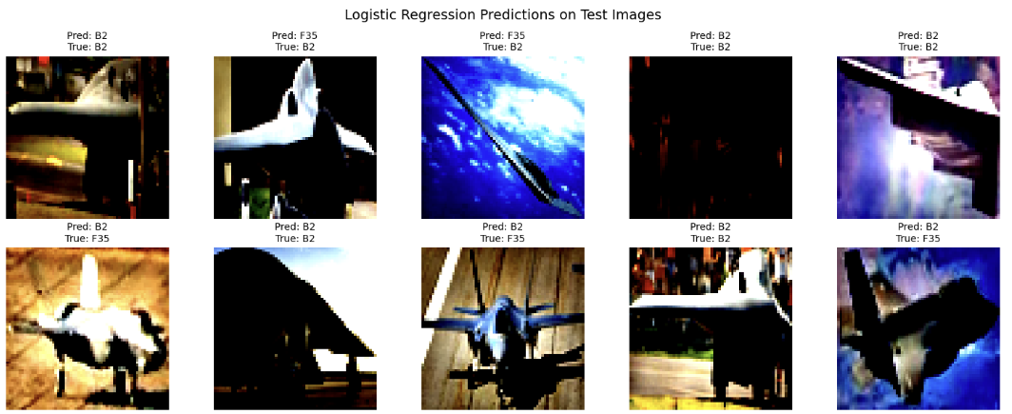
实验一：飞机型号分类
实验步骤
步骤7：推理结果可视化

Slide 14
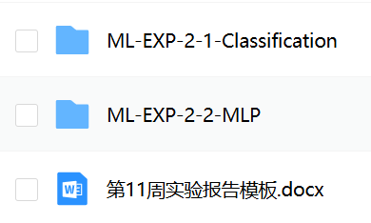
实验一：飞机型号分类
数据集、代码及实验报告模板下载链接
方式一：git clone下列链接
https://openi.pcl.ac.cn/example/ML-EXP-2-Classificatioin-MLP
方式二：使用下列北航网盘链接
https://bhpan.buaa.edu.cn/link/AA20DF4E225F304E3FBEE9F632C6ECCAC1
实验一数据集和代码模板
实验二数据集和代码模板
第11周实验报告模板

